Slide 1
RotterZwam: Introductie
Mark Slegers, Siemen Cox
Max de Corte

Slide 2
RotterZwam: Siemen Cox

Slide 3
RotterZwam: Siemen Cox
http://www.peakprosperity.com/blog/unfixable/65829

Slide 4
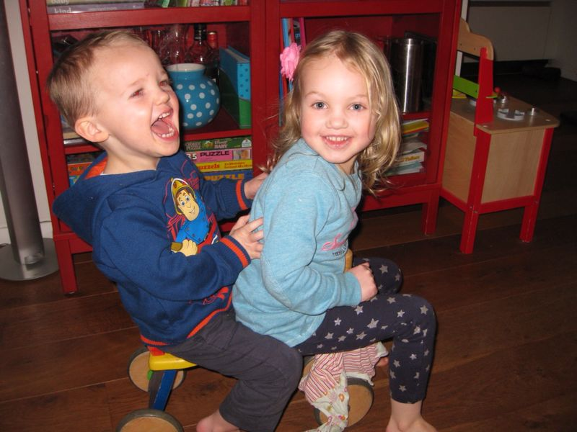
RotterZwam: Introduction
Their Future

Slide 5
RotterZwam: Introduction

Slide 6
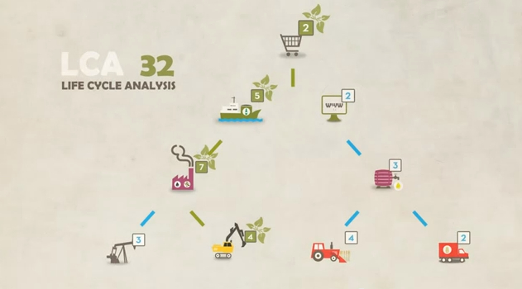
RotterZwam: Introduction
Aantoonbaar duurzaam?

Slide 7
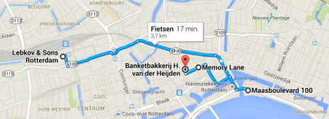
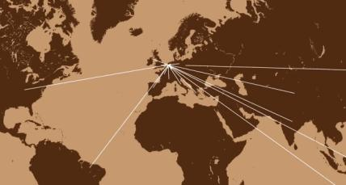
Wie zien toekomst in
X

Slide 8
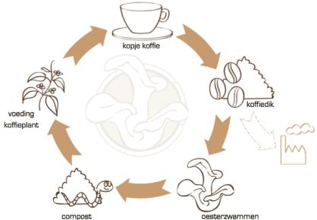
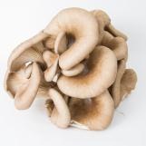
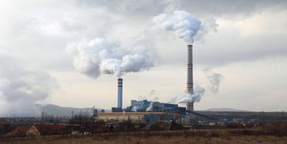
Wij zien toekomst in
X

Slide 9
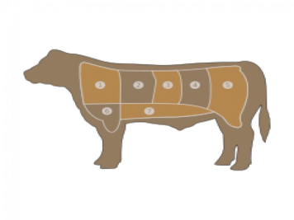
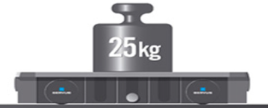
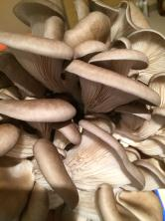
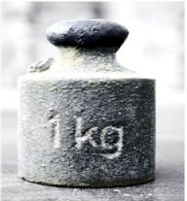
Wij zien toekomst in

Slide 10
RotterZwam: Onze motivatie

Slide 11
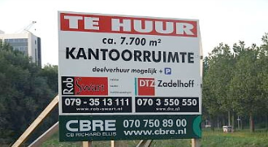
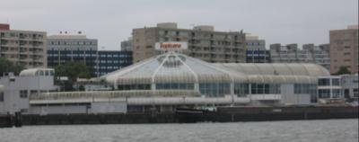
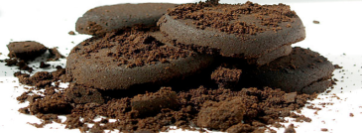
RotterZwam: inspiratie
In het afval van de stad
Op het afval van de stad

Slide 12
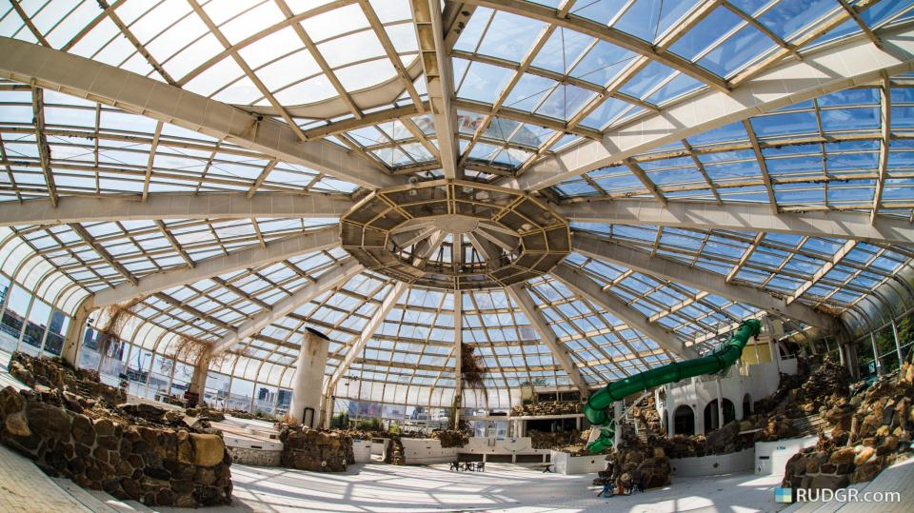
RotterZwam: our inspiration

Slide 13
RotterZwam: uitdagingen

Slide 14
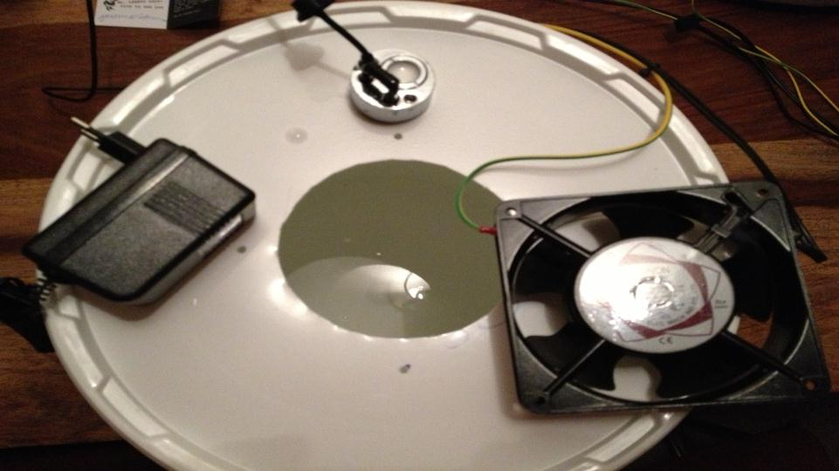
RotterZwam: our Challenges….

Slide 15
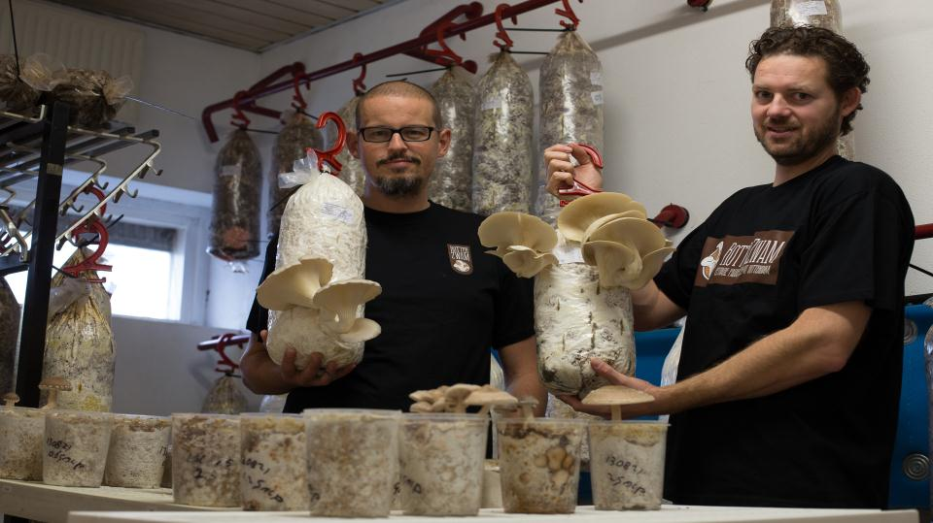
RotterZwam: even voorstellen …
Einde over Mark

Slide 16
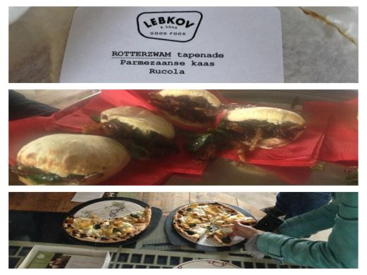
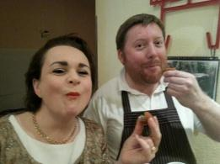
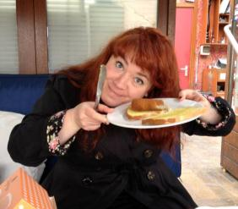
RotterZwam: vertrouwen
Zwambassadeur:
Ari Deelder

Slide 17
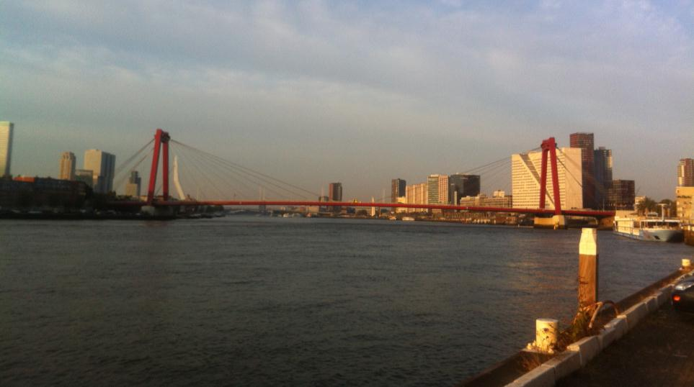
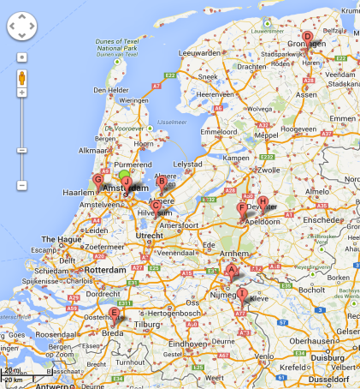
RotterZwam: our dream
www.Mushroom-Learning-Network.org

Slide 18
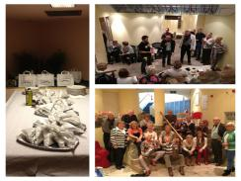
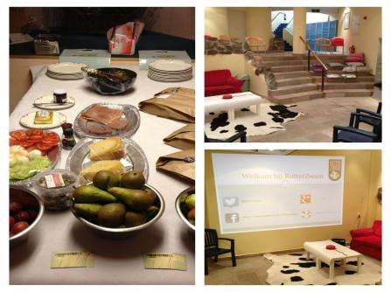
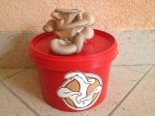
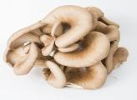
RotterZwam: activiteiten
Workshops
Inspiratie
Teamuitjes

Slide 19
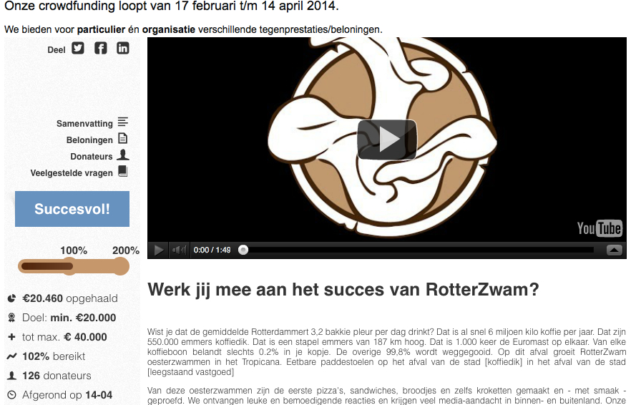

Slide 20
RotterZwam: de droom
Van afval reductie naar voedsel productie

